Slide 1
Section 99
ER 모델

Slide 2
ER모델
개념적 데이터 모델의 가장 대표로 76년 피터 첸에 의해 개발

Slide 3
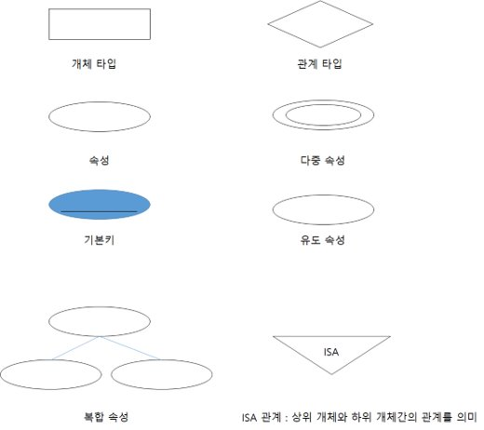
ER-Diagram

Slide 4
개체 및 개체 타입
개체 : 현실 세계의 객체로서 유/무형의 정보대상으로 존재, 개체의 특성을 나타내는 속성을 지님
개체 타입은 개체 어커런스 또는 개체 인스턴스로 구성됨

Slide 5
관계 및 관계 타입
Degree : 관계에 참여하는 개체 타입의 수
단항
이항
삼항
Mapping Cardinality : 관계에 참여하는 개체 어커런스 수
1:1
1:N
N:M

